Slide 1
파이썬 호출

Slide 2
1.파이썬 파일 생성 및 호출

Slide 3
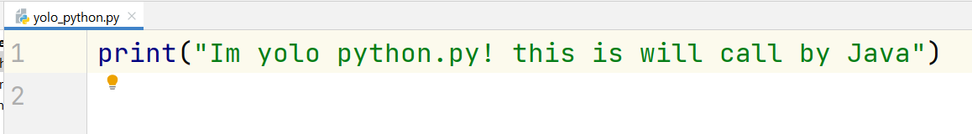
파이썬 파일 생성
파이참 비주얼 스튜디오 등 프로그램을 이용하여 다음과 같은 파이썬 파일 생성
파일명 : yolo_python.py

Slide 4
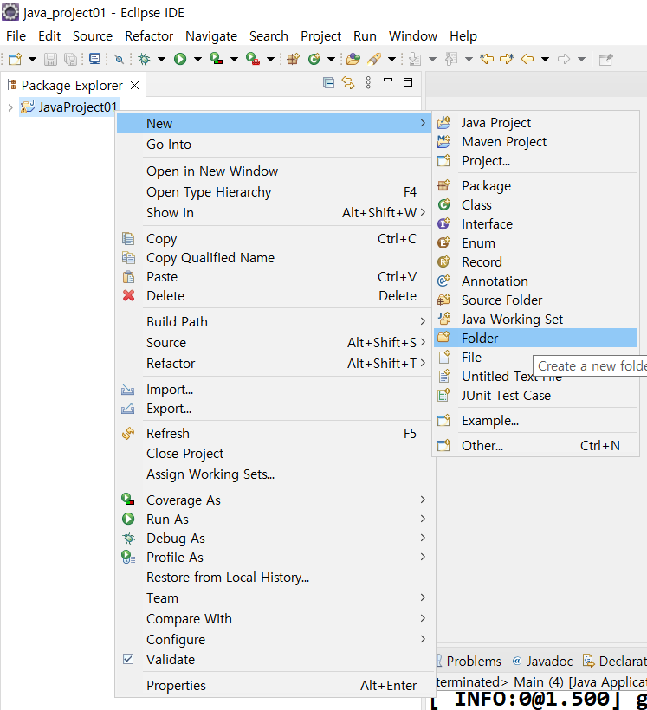
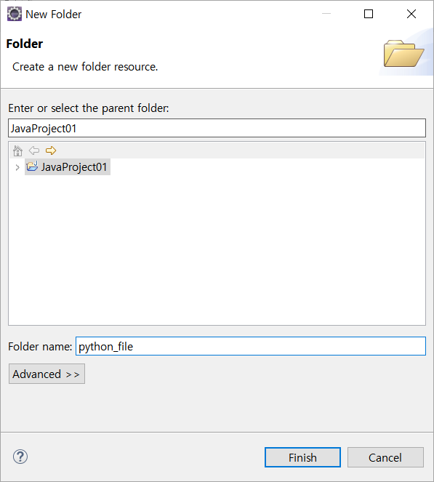
파이썬 파일 이클립스 프로젝트로 폴더 생성
파이썬 파일을 저장할 폴더 생성
폴더명 : python_file

Slide 5
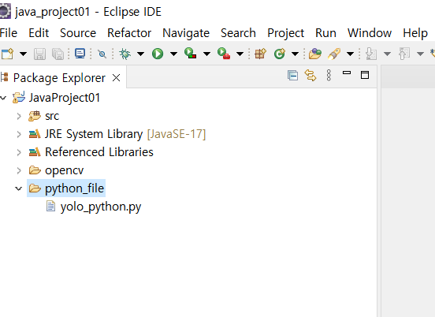
파이썬 파일 복사
앞에서 구현한 yolo_python.py 를 python_file 폴더로 복사

Slide 6
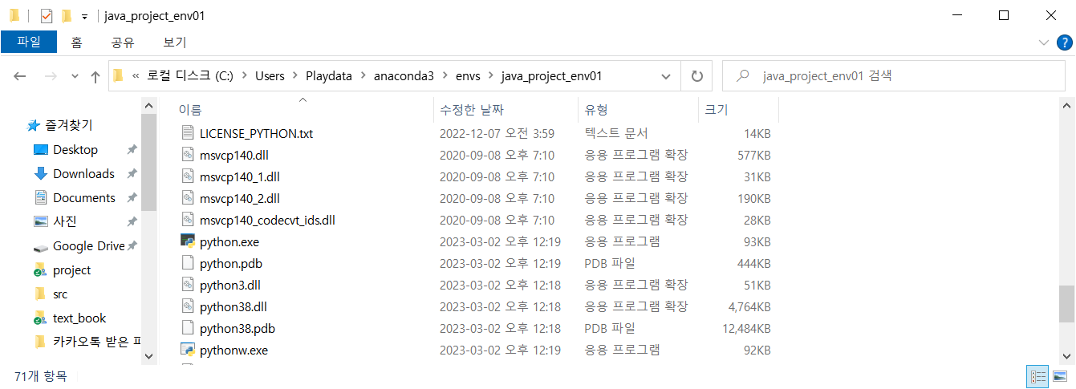
아나콘다 가상환경 생성
아나콘다 가상환경 생성
가상 환경 이름 : java_project_env01
파이썬 버전 : 3.8
가상 환경생성 후 윈도우 탐색기에서 가상 환경의 파이썬 파일의 위치를 메모장에 적어 놓을것

Slide 7
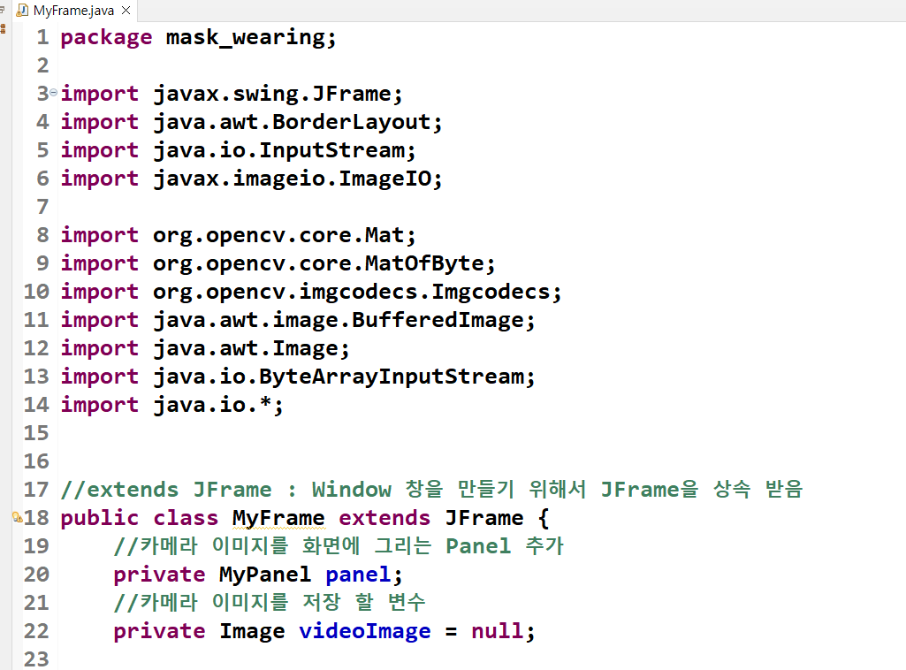
자바에서 파이썬 파일 실행
MyFrame 에서 yolo_python.py 를 실행
추가

Slide 8
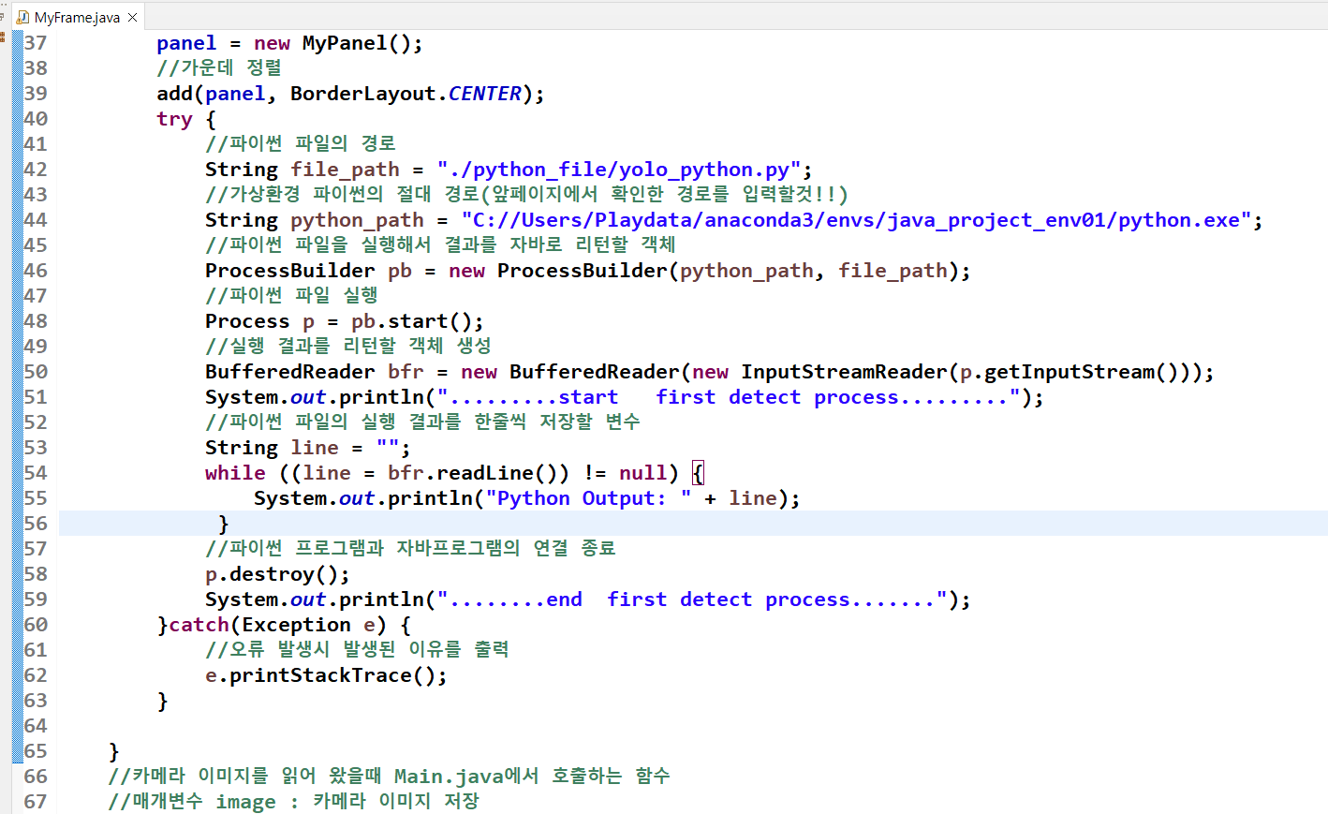
자바에서 파이썬 파일 실행
추가

Slide 9
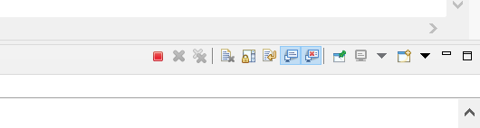
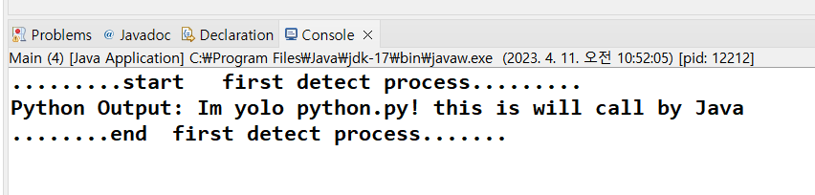
실행
Main.java 실행
기존에 실행 중인 자바 프로그램이 있다면 종료
실행시 콘솔창에 다음과 같이 파이썬 프로그램의 실행 결과 출력되는지 확인

Slide 10
2.1초마다 파이썬 파일 호출

Slide 11
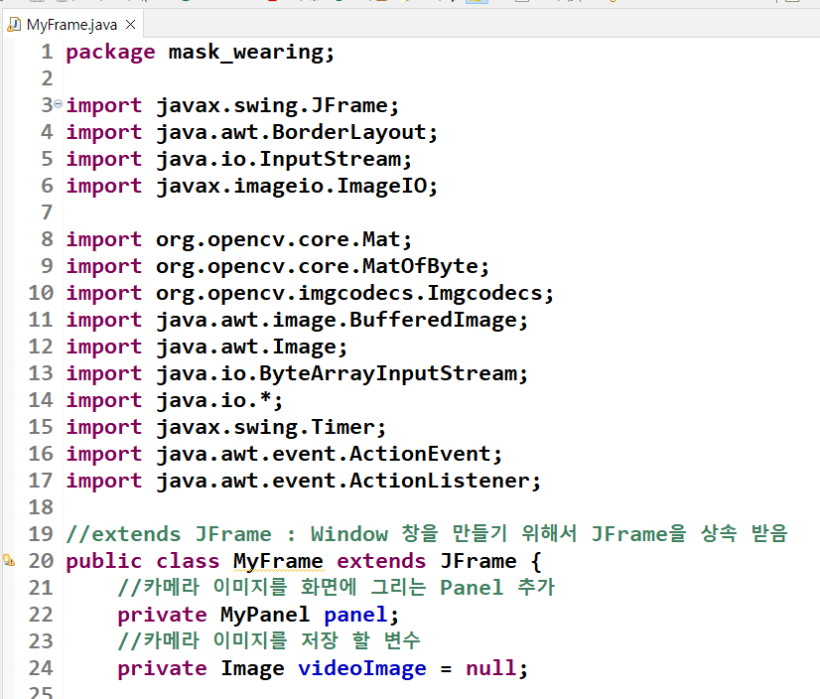
1초마다 파이썬 파일 호출
1초마다 반복해서 파이썬 파일을 호출하도록 MyFrame 수정
추가

Slide 12
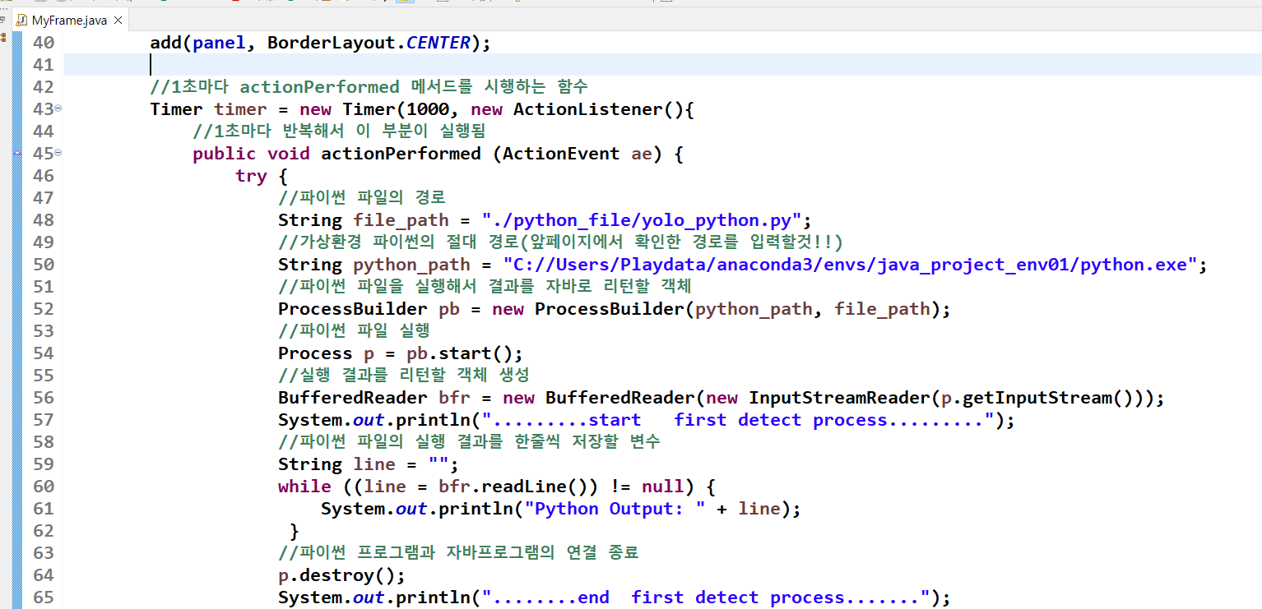
1초마다 파이썬 파일 호출
추가

Slide 13
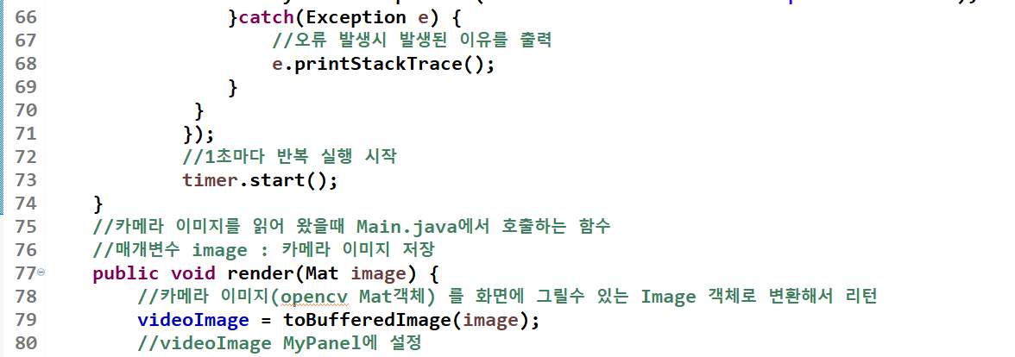
1초마다 파이썬 파일 호출
추가

Slide 14
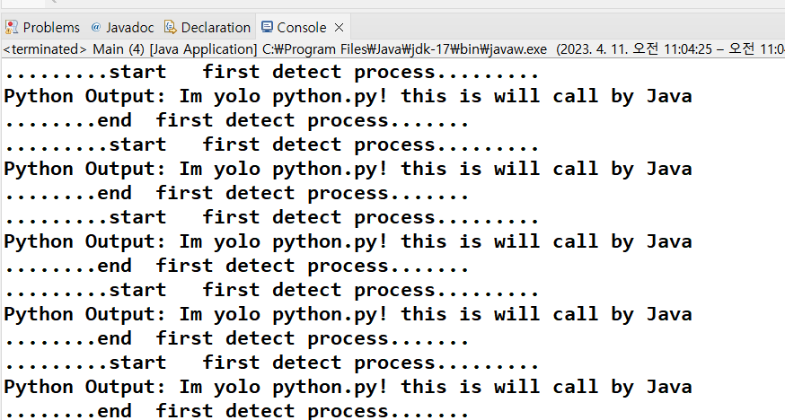
실행
Main.java 실행
기존에 실행 중인 자바 프로그램이 있다면 종료
실행시 콘솔창에 다음과 같이 파이썬 프로그램의 실행이 1초마다 반복 되는지 확인

Slide 15
3.1초마다 카메라 이미지 파일 저장

Slide 16
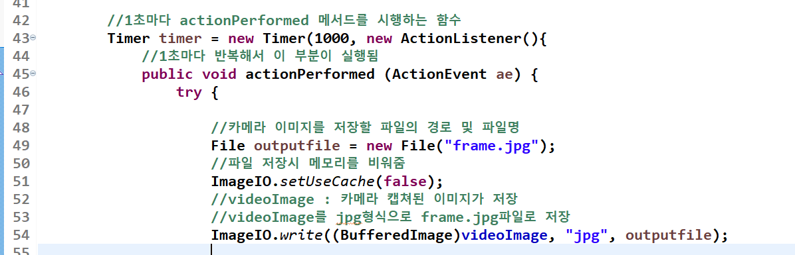
1초마다 카메라 이미지 파일 저장
1초마다 카메라 이미지를 frame.jpg라는 이름으로 저장
MyFrame에 다음 코드 추가
추가

Slide 17
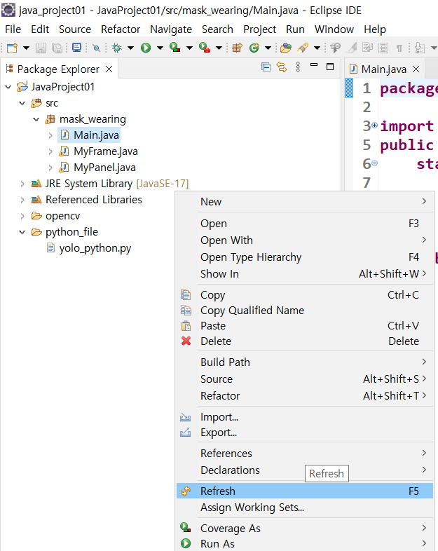
실행
Main.java 실행
기존에 실행 중인 자바 프로그램이 있다면 종료
Main.java 실행 후 약간의 시간 후 프로그램 종료
파일 경로 refresh

Slide 18
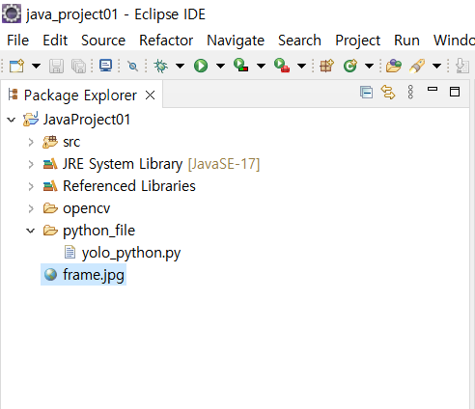
실행
frame.jpg 파일이 생성 되었나 확인
파일을 더블 클릭해서 캡쳐된 이미지가 맞는지 확인

Slide 19
4.마스크 detection

Slide 20
yolov8 설치
아나콘다 java_project_env01 가상 환경을 활성화
opencv python 설치
pip install opencv-python==4.5.5.62
yolo 설치
pip install ultralytics

Slide 21
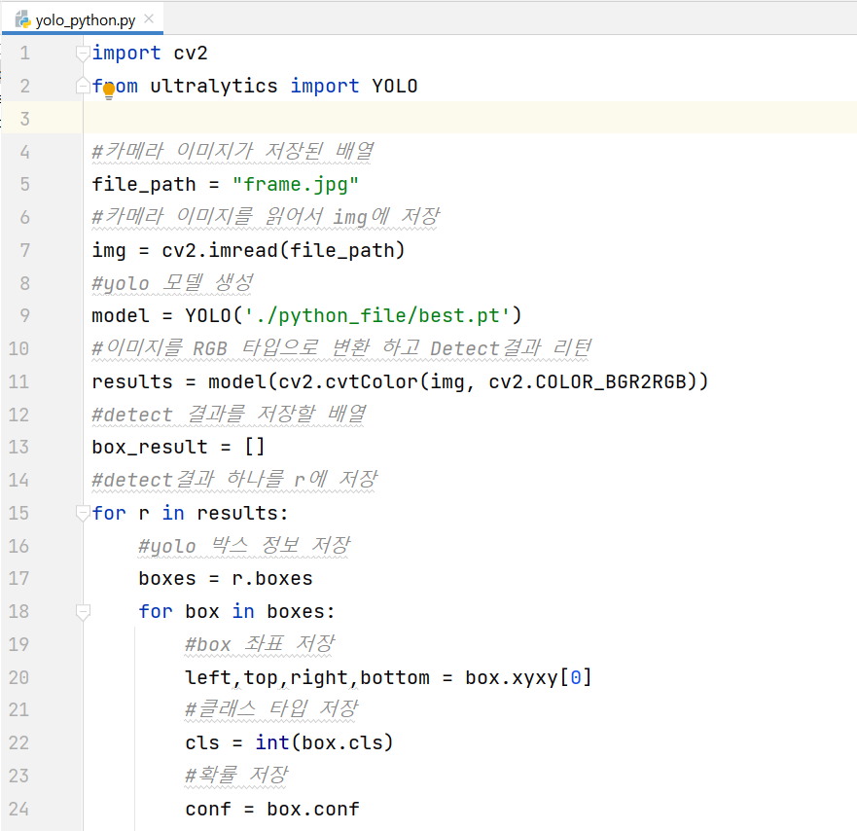
파이썬 파일 수정
파이참 비주얼 스튜디오 등 프로그램을 이용하여 파일의 내용 수정
파일명 : yolo_python.py

Slide 22
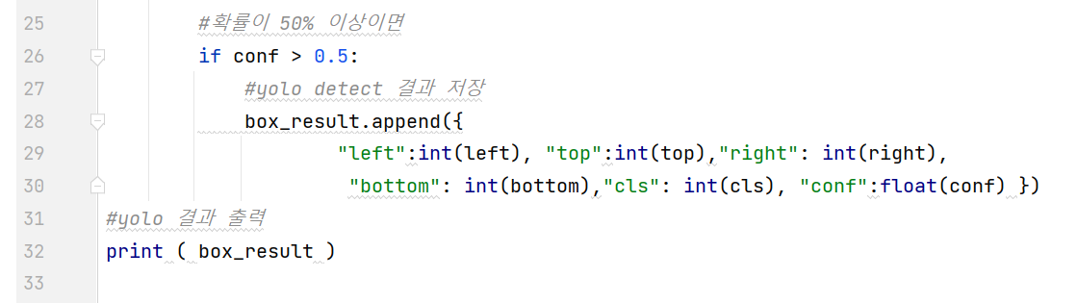
파이썬 파일 수정

Slide 23
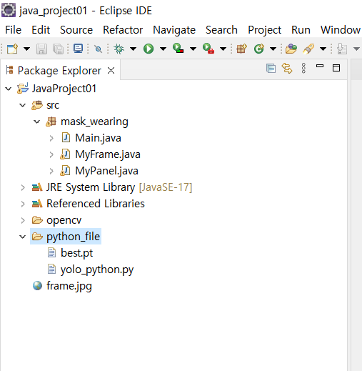
자바와 연동
수정된 yolo_python.py, best.pt를 이클립스 python_file 폴더로 복사

Slide 24
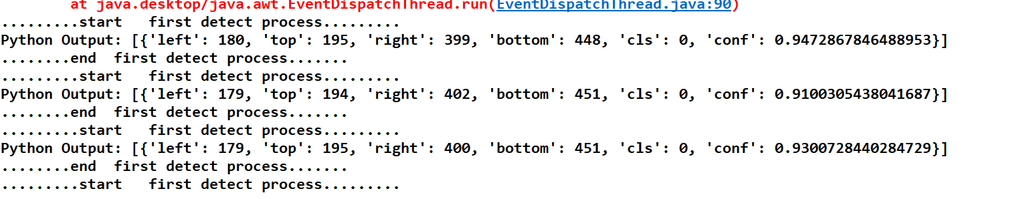
실행
Main.java 실행
기존에 실행 중인 자바 프로그램이 있다면 종료
Main.java 실행 시 1초마다 yolo에서 detect 한 결과가 출력 되는지 확인
맨처음 1초후 파일 저장시 cameraImage가 null 이라 처음 1번 에러남

Slide 25
5.파이썬 실행 결과에서 Detect 좌표 꺼내기

Slide 26
JSON
자바와 파이썬과 같이 서로 다른 프로그램 언어끼리 데이터 전송을 위한 약속 JSON
파이썬에서 JSON 형태의 데이터를 보내면 자바에서 거기 저장된 데이터들을 꺼내서 사용가능
이클립스에서 json_library 폴더 생성
https://drive.google.com/drive/folders/13yGk-4jrFj6Qo-tJeIKkmR3ajhX98VxX?usp=share_link 의 json_simple-1.1.1.jar와 json.jar를 이클립스 json_library 폴더에 복사

Slide 27
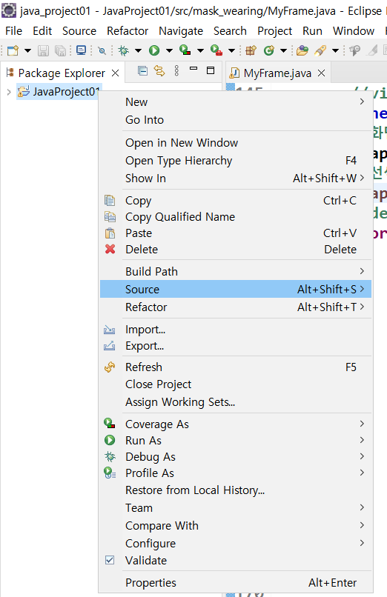
json 설정

Slide 28
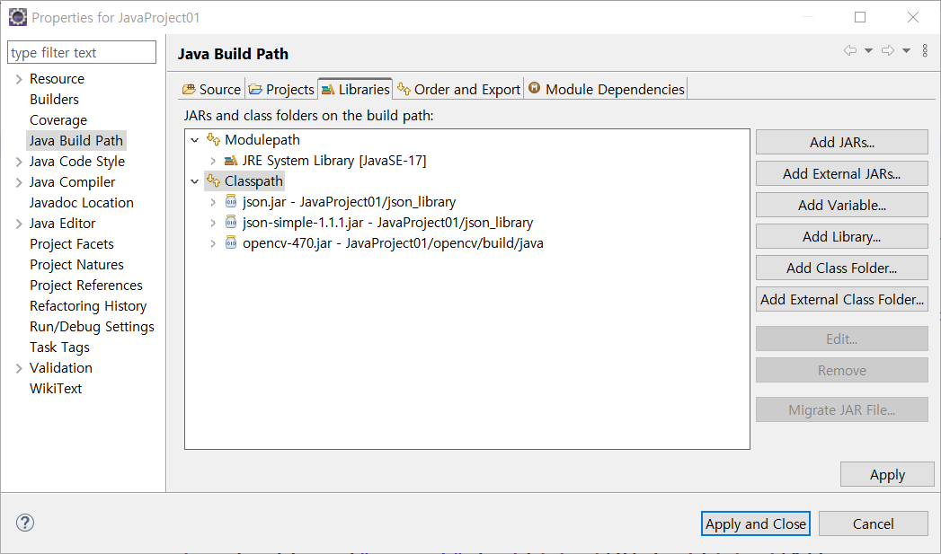
json 설정

Slide 29
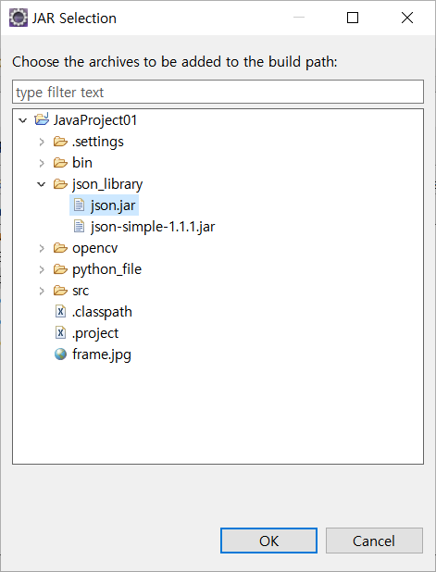
json 설정

Slide 30
json 설정

Slide 31
json 설정

Slide 32
json 설정

Slide 33
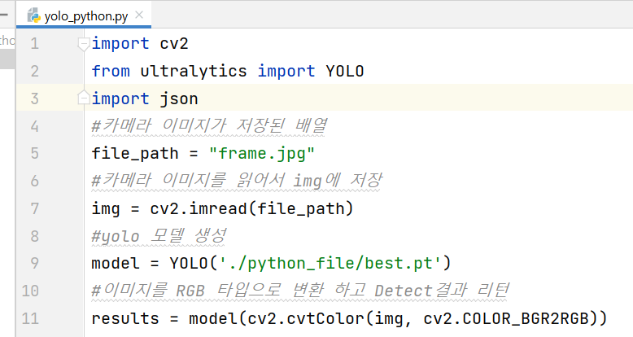
파이썬 파일 수정
파이참 비주얼 스튜디오 등 프로그램을 이용하여 파일의 내용 수정
파일명 : yolo_python.py
자바에서 전송한 데이터를 사용하기 편하게 Json 형태로 데이터 리턴
추가

Slide 34
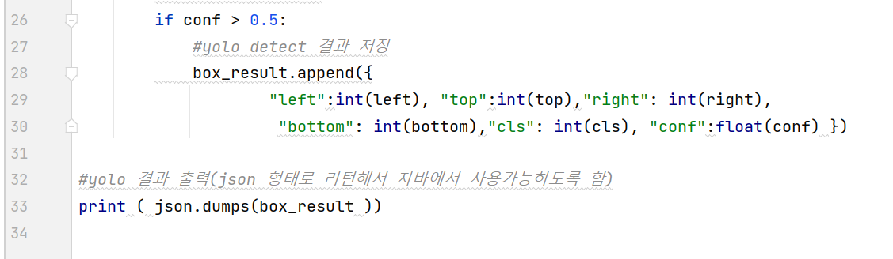
파이썬 파일 수정
추가

Slide 35
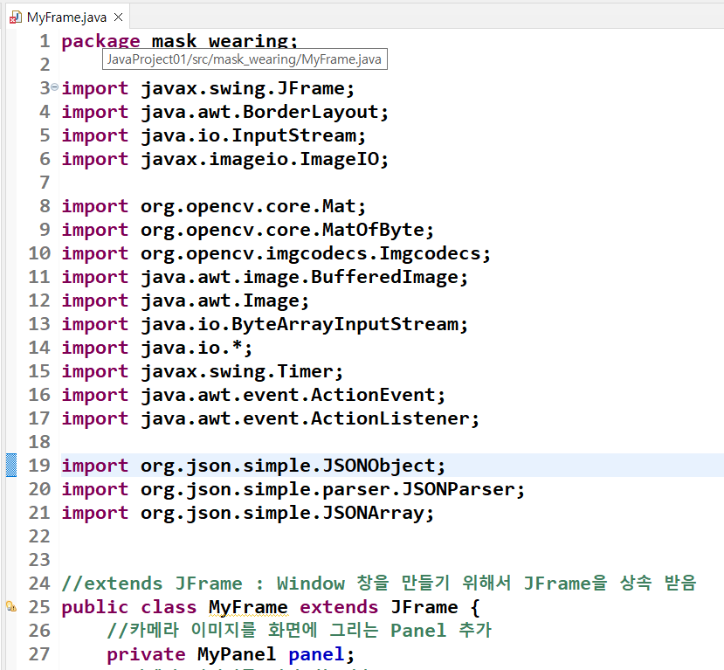
파이썬에서 전송한 데이터 꺼내기
파이썬에서 전송한 Detect box 정보를 출력
MyFrame 수정
추가

Slide 36
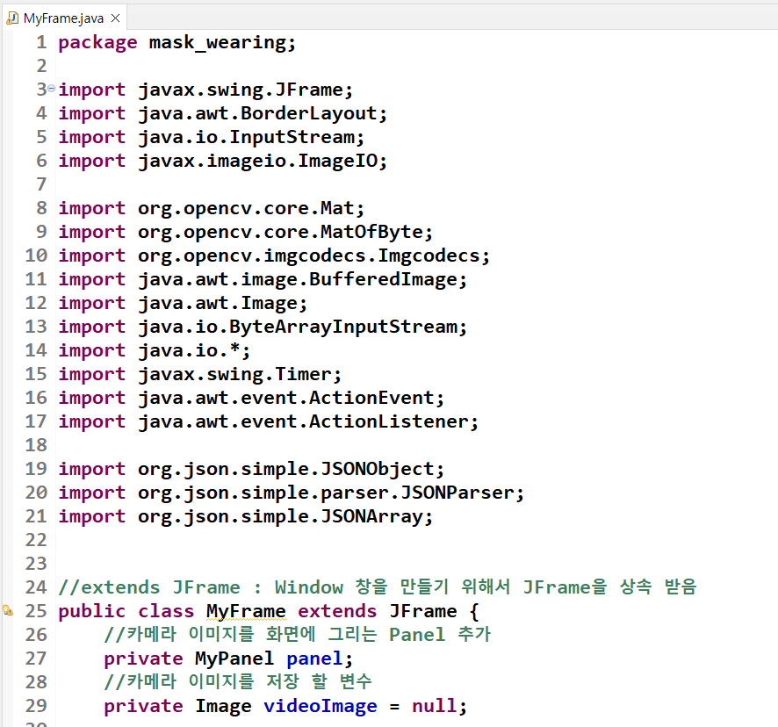
파이썬에서 전송한 데이터 꺼내기
추가

Slide 37
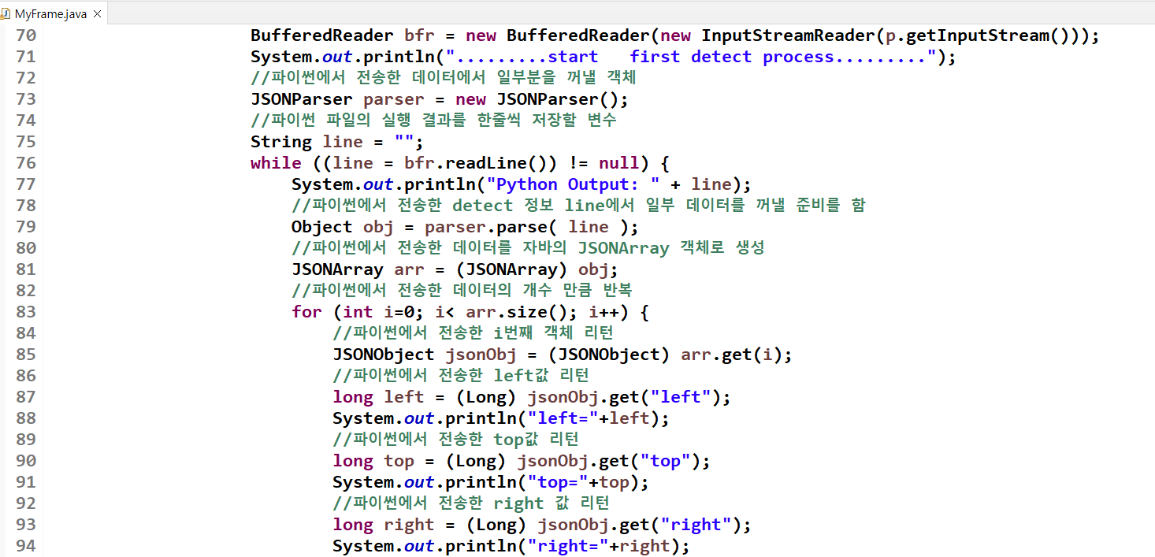
파이썬에서 전송한 데이터 꺼내기
파이썬에서
전송한 데이터
arr.get(0)
arr.get(1)
추가
파이썬에서
전송한 데이터
추가

Slide 38
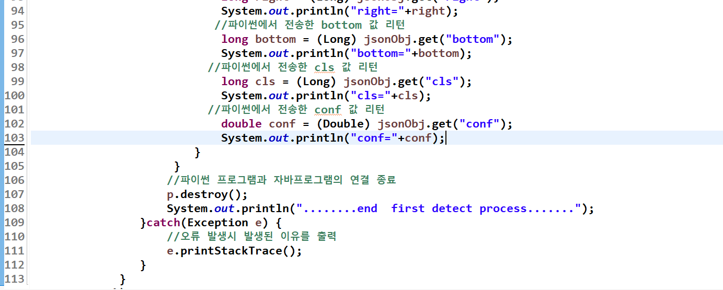
파이썬에서 전송한 데이터 꺼내기
파이썬에서
전송한 데이터
추가

Slide 39
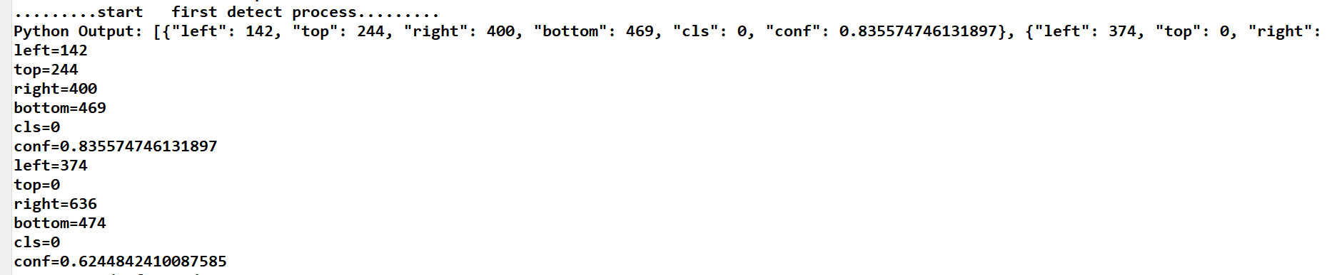
실행
Main.java 실행
기존에 실행 중인 자바 프로그램이 있다면 종료
Main.java 실행 시 파이썬에서 전송한 데이터에서 좌표값 등을 하나씩 꺼내서 출력하는지 확인

Slide 40
6.Detect 좌표 배열에 저장

Slide 41
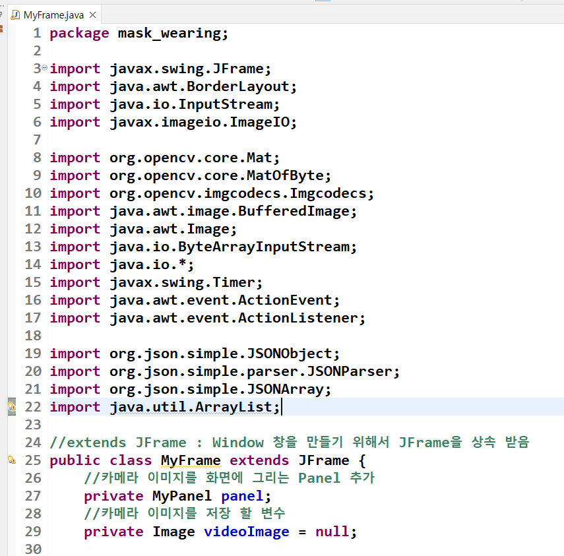
Detect 좌표 배열에 저장
파이썬에서 Detect 한 좌표를 ArrayList에 저장 MyFrame 수정
추가

Slide 42
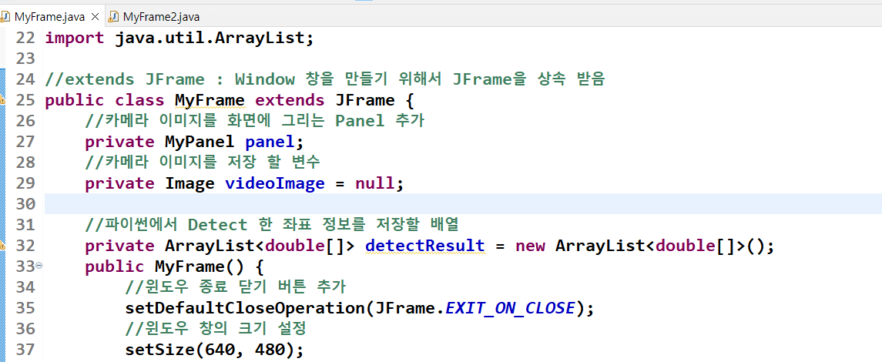
Detect 좌표 배열에 저장
추가

Slide 43
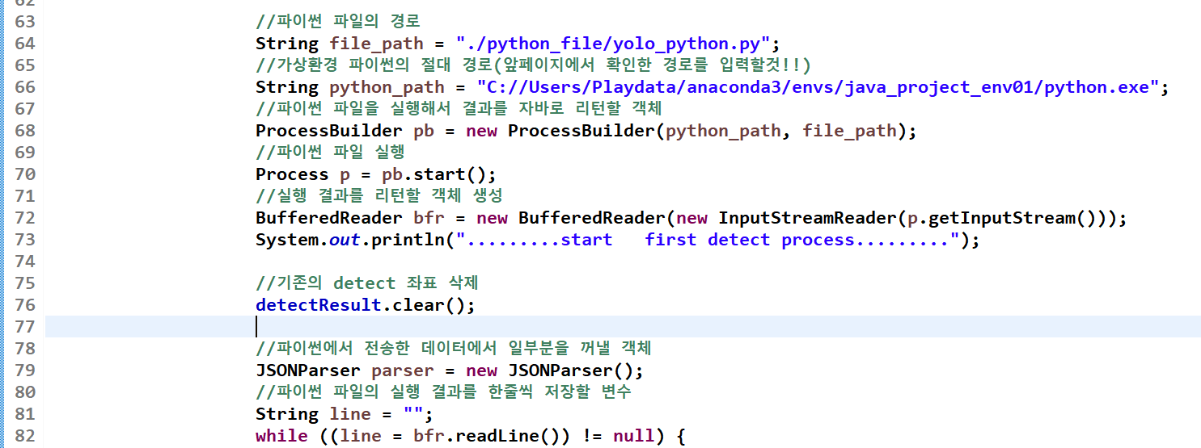
Detect 좌표 배열에 저장
추가

Slide 44
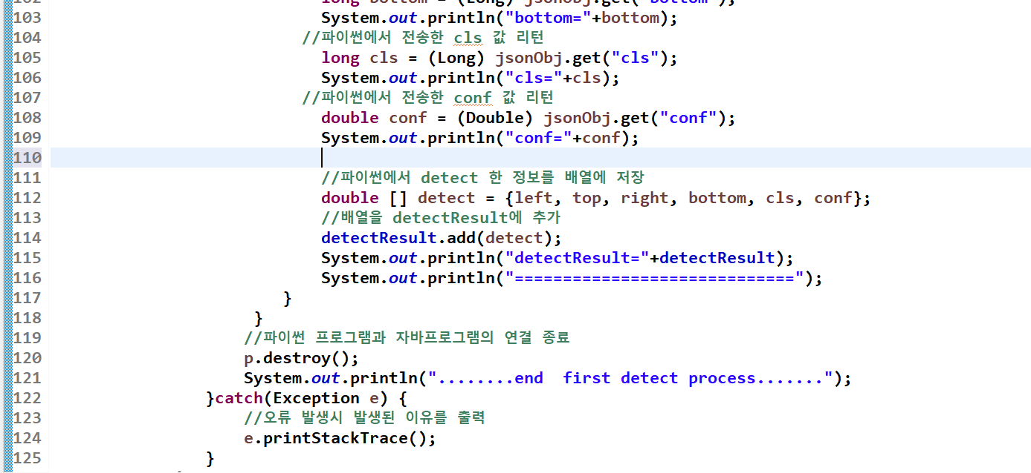
Detect 좌표 배열에 저장
추가

Slide 45
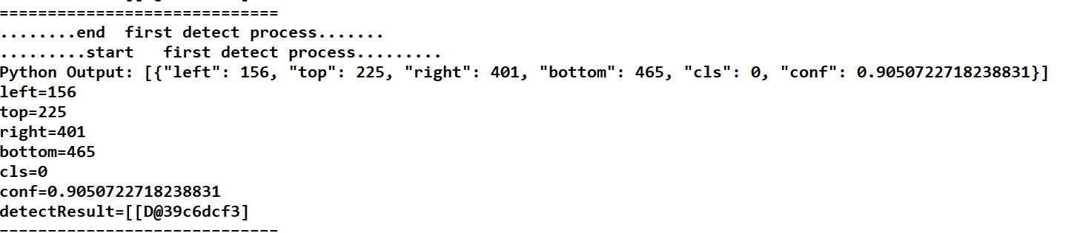
실행
Main.java 실행
기존에 실행 중인 자바 프로그램이 있다면 종료
Main.java 실행 시 파이썬에서 전송한 데이터에서 좌표값들이 detectResult배열안에 저장되었나 확인
배열이기 때문에 그 안에 내용은 보이지 않음

Slide 46
7.Detect 좌표 화면에 표시

Slide 47
Detect 정보 화면에 표시
detectResult에 저장된 좌표들을 꺼내서 카메라 이미지에 사각형을 그림

Slide 48
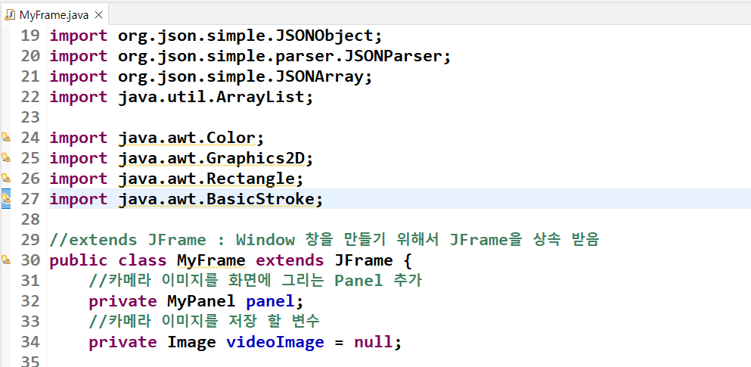
Detect 정보 화면에 표시
Detect 한 정보를 화면에 표시
MyFrame 수정
추가

Slide 49
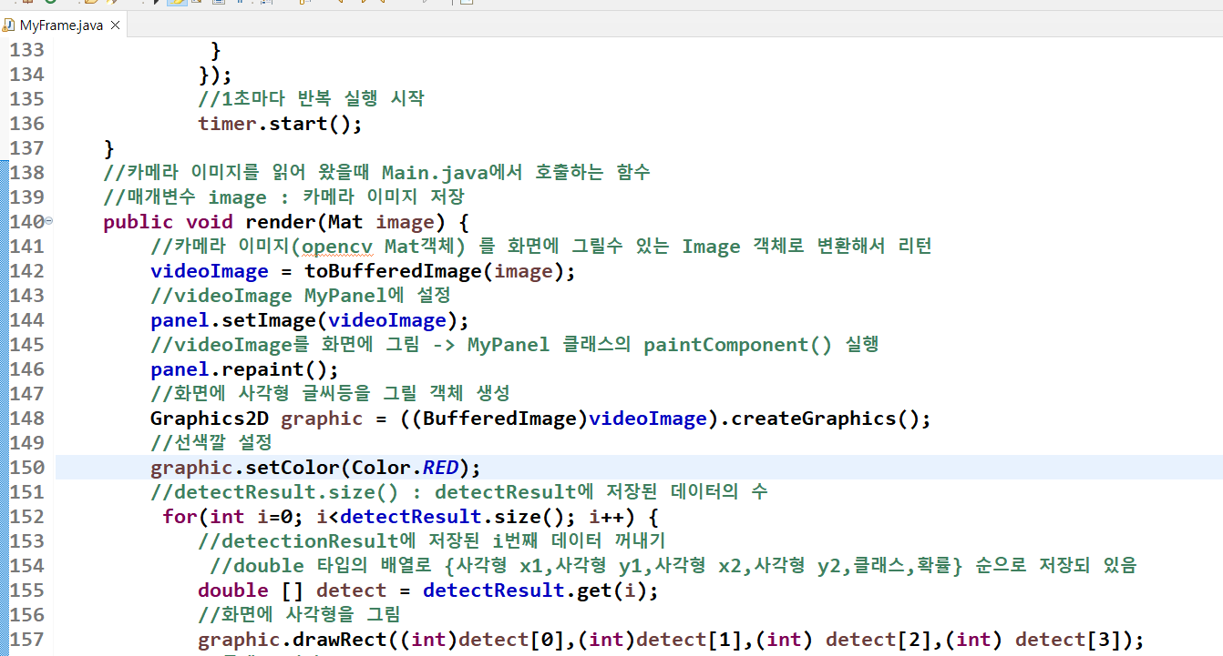
추가

Slide 50
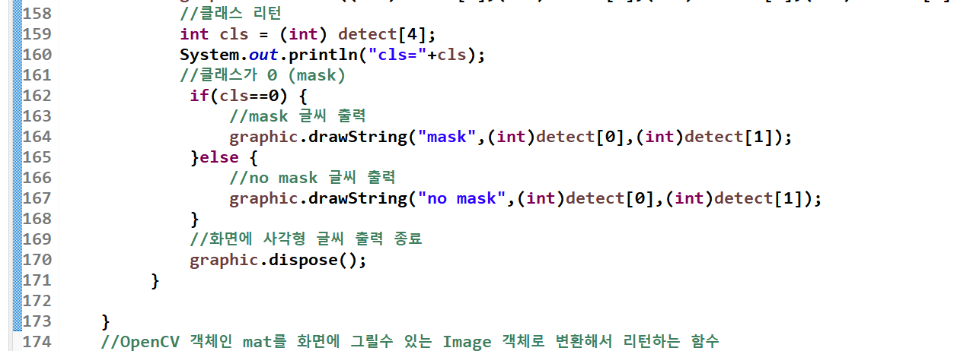
추가

Slide 51
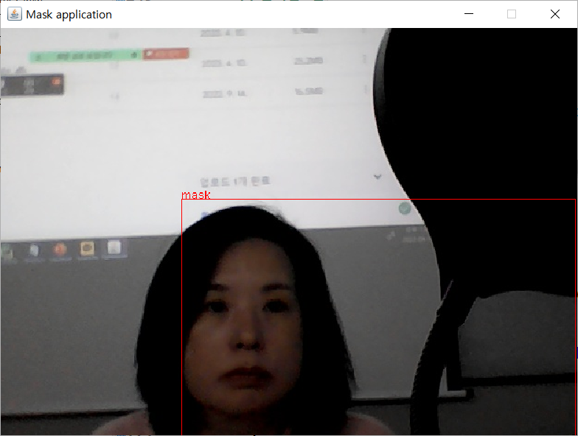
실행
Main.java 실행
기존에 실행 중인 자바 프로그램이 있다면 종료
Main.java 실행 시 마스크가 표시되는지 확인
학습시 epoch를 100번해서 무조건 mask만 나옴
YOLO 학습시 클래스개수*2000 번 정도 학습

